Slide 1
计算机组成原理
刘宏伟
（第二讲）
哈尔滨工业大学
计算机硬件基础教研室
Notes:
Composition
Organization

Slide 2
计算机的工作步骤
建立数学模型
确定计算方法
用机器语言编写了一个程序
代码和数据在内存中的存储情况
存储器的结构
运算器的结构
运算器的工作过程
控制器的结构
完成一条指令的过程
程序的执行过程

Slide 3
1.2
(2)运算器的基本组成及操作过程
 | ACC | MQ | X
ACC
MQ
被加数
加法
加数
和
被减数
ALU
减法
减数
差
乘数
乘法
乘积高位
被乘数
乘积低位
X
被除数
除法
商
除数
运算器
余数
Notes:
ALU ACC X MQ都是做什么的！

Slide 4
1.2
① 加法操作过程
指令
加
M
ACC
MQ
ACC
ACC
初态
ACC 被加数
ALU
ALU
[M] X
[ACC]+[X]
ACC
X
X
运算器

Slide 5
1.2
② 减法操作过程
指令
减
M
ACC
MQ
ACC
ACC
初态
ACC 被减数
ALU
ALU
[M] X
[ACC]-[X]
ACC
X
X
运算器

Slide 6
1.2
③ 乘法操作过程
指令
乘
M
0
ACC
ACC
MQ
ACC
MQ
MQ
初态
ACC 被乘数
ALU
ALU
[M]
MQ
[ACC]
X
X
X
0
ACC
运算器
[X]×[MQ]
ACC∥MQ
Notes:
提醒学生，哪些操作的顺序是可以互换的
ACC将值传给X，乘法之前ACC中的值是什么。
ACC清零是否可以省略

Slide 7
1.2
④ 除法操作过程
指令
除
M
ACC
MQ
ACC
MQ
ACC
初态
ACC 被除数
ALU
ALU
[M] X
[ACC]÷[X]
MQ
X
X
余数在ACC中
运算器

Slide 8
1.2
(3)控制器的基本组成
完成
一条
指令
取指令
PC
CU
分析指令
IR
执行指令
CU
IR
PC
PC 存放当前欲执行指令的地址，
具有计数功能（PC）+ 1 PC
IR 存放当前欲执行的指令

Slide 9
1.2
(4)主机完成一条指令的过程
以取数指令为例
CPU
5
存储体
…
ACC
MQ
6
CU
2
7
3
8
I/O
设
备
IR
ALU
控制
1
单元
PC
MAR
MDR
X
4
运算器
控制器
主存储器
9

Slide 10
1.2
(4)主机完成一条指令的过程
以存数指令为例
CPU
5
存储体
…
ACC
MQ
6
CU
2
7
3
9
I/O
设
备
IR
ALU
控制
1
单元
PC
MAR
MDR
X
4
运算器
控制器
主存储器
8

Slide 11
1.2
(5) ax² + bx + c 程序的运行过程
将程序通过输入设备送至计算机
程序首地址
PC
启动程序运行
取指令
PC
MAR
M
MDR
IR
,(PC )+ 1 PC
分析指令
OP(IR)
CU
执行指令
Ad(IR)
MAR
M
MDR
ACC
…
打印结果
停机

Slide 12
1.3 计算机硬件的主要技术指标
1.机器字长
CPU 一次能处理数据的位数
与 CPU 中的 寄存器位数 有关
主频
n
Σ
吉普森法
=
T_{M}
f_{i} t_{i}
i =1
2.运算速度
MIPS
每秒执行百万条指令
FLOPS
每秒浮点运算次数
CPI
执行一条指令所需时钟周期数
Notes:
机器字长会影响：速度、精度

Slide 13
1.3
3.存储容量
存放二进制信息的总位数
存储单元个数 × 存储字长
如 MAR MDR 容量
主存容量
10 8
1 K × 8位
16 32
64 K × 32位
字节数
1K = 2¹⁰
如
2¹³ b= 1 KB
1B = 2³b
2²¹b= 256 KB
辅存容量
字节数 80 GB
1GB = 2³⁰B

Slide 14
1.4 本书结构
计算机
第１篇 概论

Slide 15
1.4 本书结构
计算机
第２篇
计算机系统的硬件结构
存储器
I/O
系统总线
CPU

Slide 16
1.4 本书结构
计算机
第３篇 CPU
存储器
I/O
系统总线
CPU
中央处理器
ALU
CU
CPU
内部互连
寄存器

Slide 17
1.4 本书结构
计算机
第４篇 CU
存储器
I/O
系统总线
CPU
中央处理器
控制单元
ALU
CU
排队
逻辑
寄存器
CPU
内部互连
和解码器
控制
存储器
寄存器

Slide 18
第２章 计算机的发展及应用
2.1 计算机的发展史
2.2 计算机的应用
2.3 计算机的展望

Slide 19
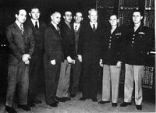
2.1 计算机的发展史
一、计算机的产生和发展
1946年 美国 ENIAC
1955年退役
十进制运算
18 000
多个电子管
1 500
多个继电器
150
千瓦
30
吨
1 500
平方英尺
5 000
次加法／秒
用手工搬动开关和拔插电缆来编程
Notes:
ABC 比这台机器更早！
埃尼阿克
承担开发任务的“莫尔小组”由四位科学家和工程师埃克特、莫克利、戈尔斯坦、博克斯组成，总工程师埃克特在当时年仅24岁
比当时最快的继电器计算机快1000倍，手工计算的20万倍
军方先投入15万美金，最后花了48万美金

Slide 20
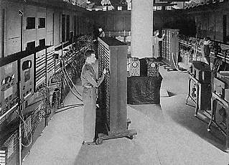
2.1
世界上第一台电子计算机 ENIAC(1946)

Slide 21
2.1
硬件技术对计算机更新换代的影响
代
时间
硬件技术
速度 /（次/秒）
一
1946－1957
电子管
40 000
二
1958－1964
晶体管
200 000
中小规模
集成电路
三
1965－1971
1 000 000
大规模
集成电路
四
1972－1977
10 000 000
超大规模
集成电路
五
1978－现在
100 000 000

Slide 22
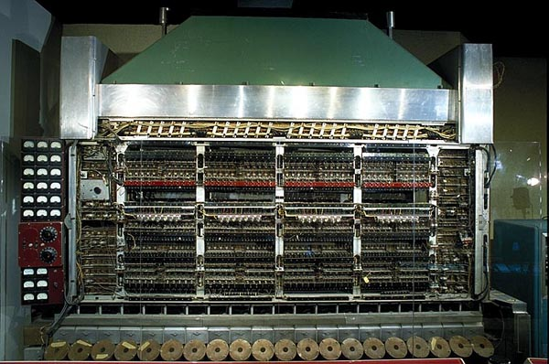
2.1
第一台von Neumann 系统结构的计算机

Slide 23
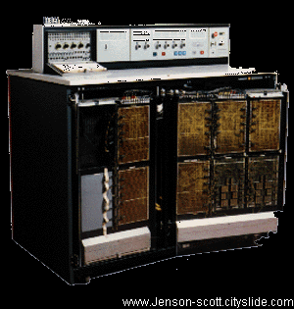
2.1
IBM System／360

Slide 24
2.1
二、微型计算机的出现和发展
微处理器芯片
1971年
存储器芯片
1970年
4位（4004）
256位
8位
16位
32位
64位
1K位
4K位
16K位
64K位
256K位
1M位
4M位
16M位
64M位

Slide 25
Intel 公司的典型微处理器产品
2.1
8080 8位 1974年
8086 16位 1979年 2.9 万个晶体管
80286 16位 1982年 13.4 万个晶体管
80386 32位 1985年 27.5 万个晶体管
80486 32位 1989年 120.0 万个晶体管
Pentium 64位（准） 1993年 310.0 万个晶体管
Pentium Pro 64位（准） 1995年 550.0 万个晶体管
Pentium Ⅱ 64位（准） 1997年 750.0 万个晶体管
Pentium Ⅲ 64位（准） 1999年 950.0 万个晶体管
Pentium Ⅳ 64位 2000年 4 200.0 万个晶体管
目前 芯片上可集成 超过 30 亿 个晶体管

Slide 26
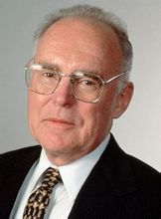
2.1
Moore 定律
Intel 公司的缔造者之一
Gordon Moore 提出
微芯片上集成的
晶体管数目每三年翻两番

Slide 27
2.1
三、软件技术的兴起和发展
1. 各种语言
机器语言 面向机器
汇编语言 面向机器
高级语言 面向问题
FORTRAN 科学计算和工程计算
PASCAL 结构化程序设计
C＋＋ 面向对象
Java 适应网络环境
Notes:
写跨平台应用软件的面向对象的程序设计语言

Slide 28
2.1
2. 系统软件
语言处理程序 汇编程序 编译程序 解释程序
操作系统 DOS UNIX Windows
服务性程序 装配 调试 诊断 排错
数据库管理系统 数据库和数据库管理软件
网络软件

Slide 29
2.1
3. 软件发展的特点
⑴ 开发周期长
⑵ 制作成本昂贵
⑶ 检测软件产品质量的特殊性
软件是程序以及开发、使用和
维护程序所需要的所有文档

Slide 30
2.2 计算机的应用
一、科学计算和数据处理
二、工业控制和实时控制
三、网络技术
1. 电子商务
2. 网络教育
3. 敏捷制造

Slide 31
2.2
四、虚拟现实
五、办公自动化和管理信息系统
六、CAD/CAM/CIMS
七、多媒体技术
八、人工智能

Slide 32
2.3 计算机的展望
一、计算机具有类似人脑的一些超级
智能功能
要求计算机的速度达10¹⁵/秒
二、芯片集成度的提高受以下三方面的限制
芯片集成度受物理极限的制约
按几何级数递增的制作成本
芯片的功耗、散热、线延迟

Slide 33
2.3
三、？替代传统的硅芯片
1. 光计算机
利用光子取代电子进行运算和存储
2. DNA生物计算机
通过控制DNA分子间的生化反应
3. 量子计算机
利用原子所具有的量子特性

